Slide 1
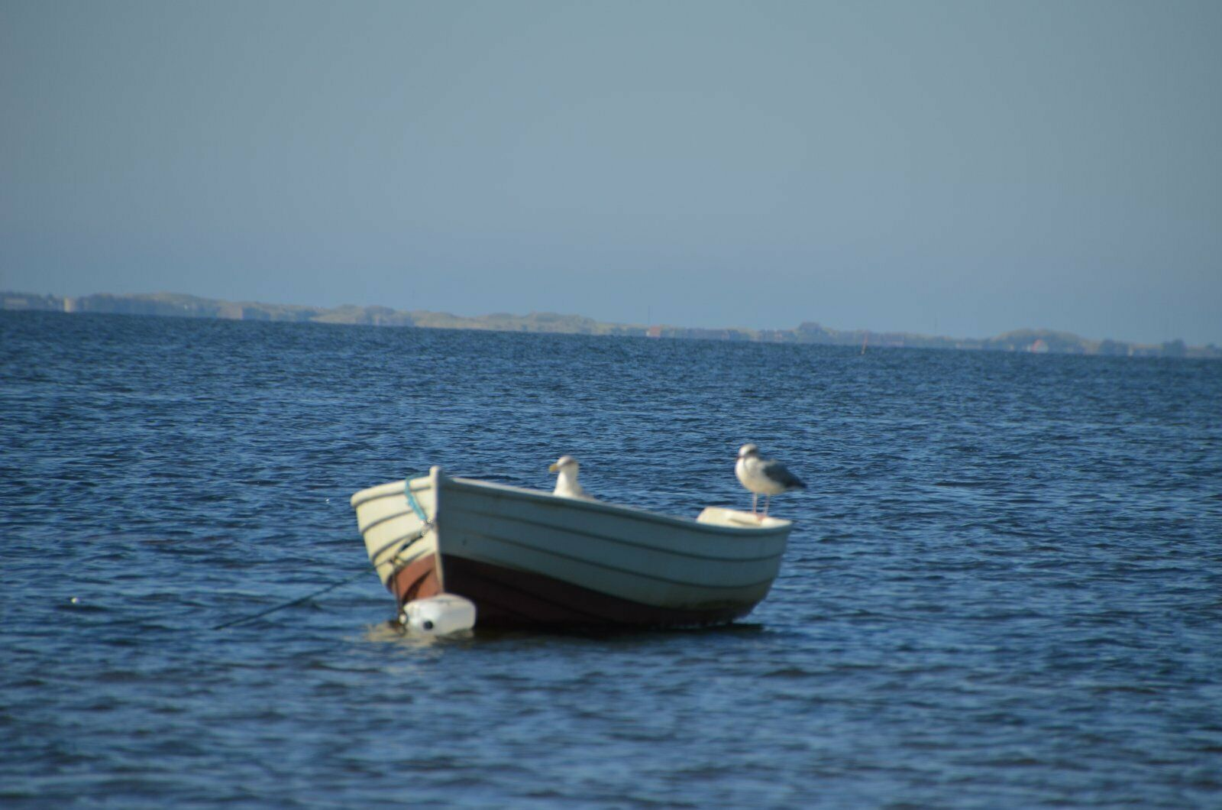
Verkauf unseres Hauses an der Nordsee
Expose erstellt von
Familie Glinz
Quelle www.slidesgo.com

Slide 2
HALLO!
Kontaktdaten:
glinz.tobias@gmail.com
Handy, WhatsApp 01573 / 43 45 600

Slide 3
Inhalt
Der Preis
03
01
Allgemein
Die Umgebung
04
02
Verkaufsprozess
Vermietung aus einer Hand
05
249.000 € Persönlich verhandelbar
Informationen
Erholung zwischen den Meeren
Notarvertrag
Übergabe ab 1.1.2025
Vermietung an Feriengäste von uns möglich

Slide 4
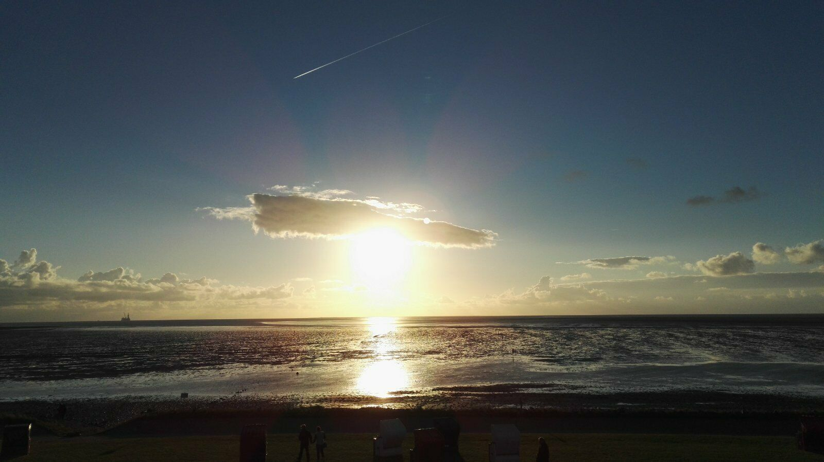
—Copyright Tobias Glinz
“Friedrichskoog-Spitze
Sonnenuntergang”

Slide 5

01.
01.
Informationen
Wichtige Daten

Slide 6

01.
Der kann bald Ihnen gehören…
Gelegenheit !!!

Slide 7

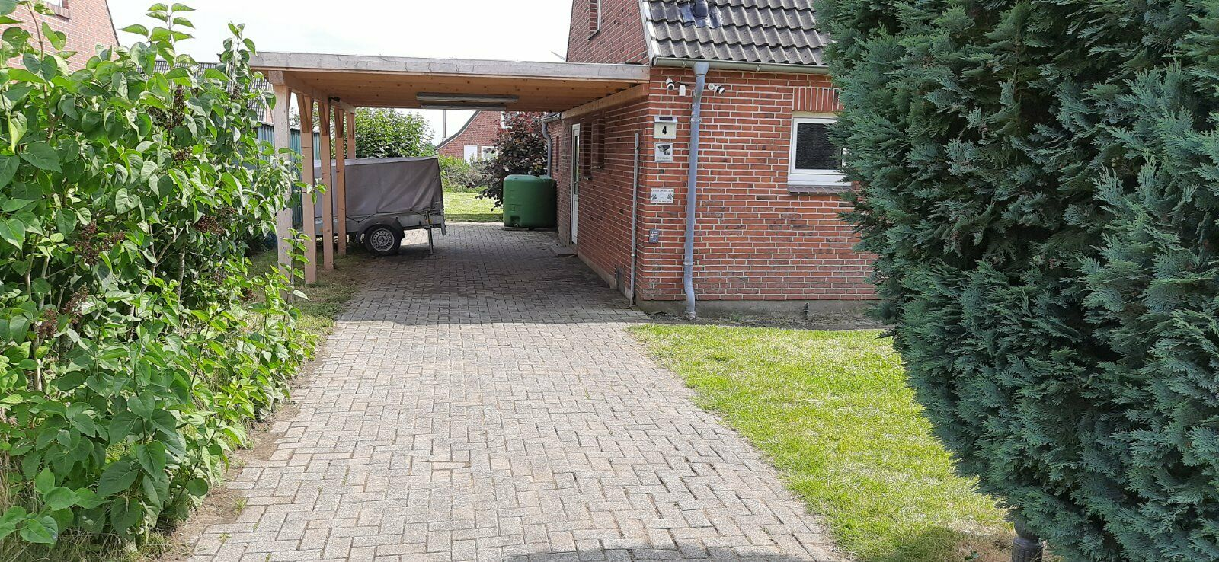
Informationen
Baujahr 1960, ständig bis 2024 renoviert. Umbau Anbau teilweise offen, Preis abhängig.
Grundstückfläche 826 m²
Haupthaus Wohnfläche ca. 100m², kann und ist erweitert worden.
2x Schlafzimmer, Wohnzimmer, Esszimmer, Küche, Hauswirtschaftsraum, Nische für Waschmaschine und Trockner, Bad OG (Wanne, Dusche, WC, WB

Slide 8
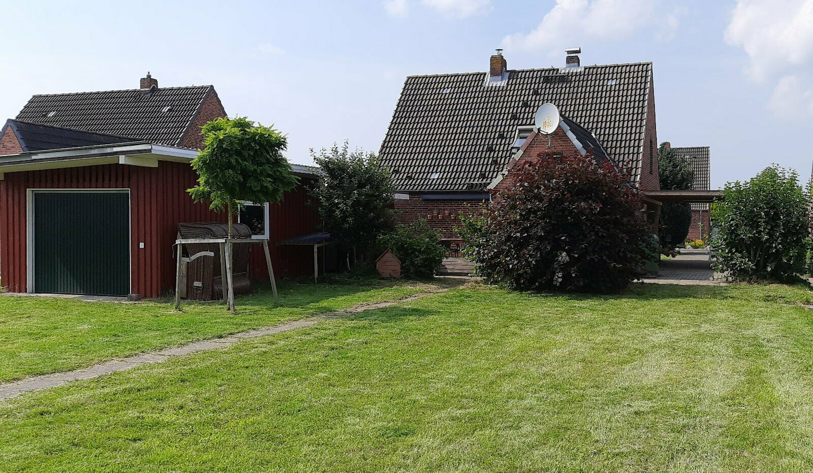
Informationen
Anbau 25m² -> Duschbad EG (2024) (Dusche, WC,WB) (Lageplan Nummer 4 rechtes Gebäude)
Dachspitze begehbar aber nicht ausbaubar (isoliert)
Carport, Nebengebäude ca. 40m² (Lageplan Nummer 4 linkes Gebäude)
Heizung Gas (2015)
Wasser neu (Warmwasser über Heizung (EG) und Durchlauferhitzer (OG)
Abwasser neu
Elektro neu

Slide 9
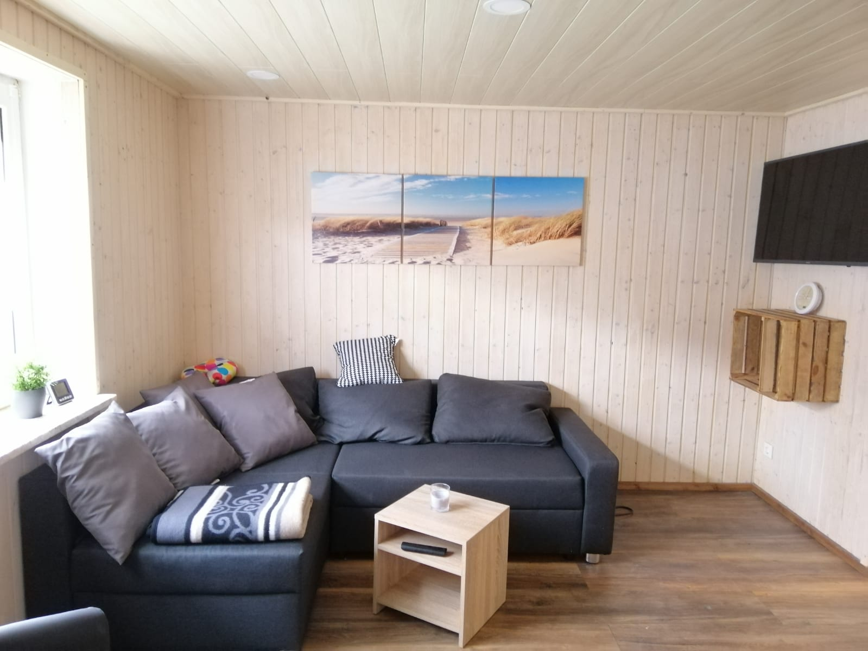
Informationen
Haus großflächig mit Holz im dänischen Stil ausgebaut.
Moderner Glasfaser Internetzugang über TNG
Keller -> teilunterkellert Höhe 1,70 m. Hier befindet sich die Versorgung von Heizung, Gas, Internet, Strom, Wasser und Abwasser.
Einfahrt und Carport gepflastert
Terrasse aus WPC (Kunststoff-Holz) unendlich haltbar

Slide 10
Informationen
Zufahrt zum Garten und zum rückwertigen Nebengebäude (Garagentor) jederzeit umsetzbar aber das wäre Schade um den schönen Garten.

Slide 11
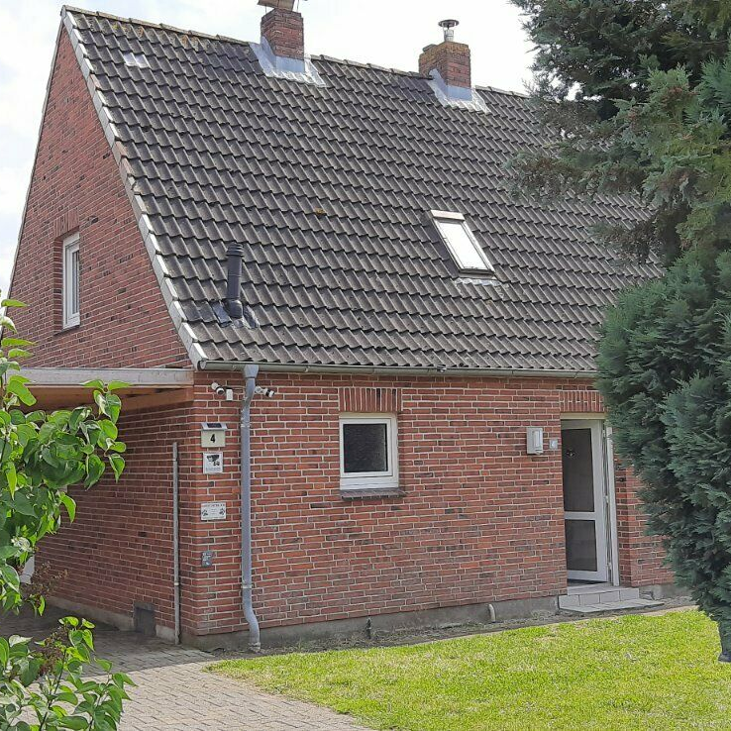
MY RECENT SALES
Beste Lage
Seltene Gelegenheit
Wunsch erfüllbar

Slide 12
Träume nicht dein Leben

Slide 13

02.
Verkaufs-prozess
Wie erwerbe ich dieses Haus ?

Slide 14
Verkaufsprozess
Verkäufer
Käufer
Besichtigung
Einigung
Abschluss und Schlüsselübergabe
Finanzierung Notarvertrag unterzeichnen Kaufpreiszahlung
Preiseinigung mit Käufer, vereinbarte Arbeiten erledigen
1
2
3
4
5
Persönlich mit Preis-verhandlungen
Inventar, noch auszuführende Arbeiten
Möglich ab 01.01.2025

Slide 15
A PICTURE IS WORTH A THOUSAND WORDS

Slide 16
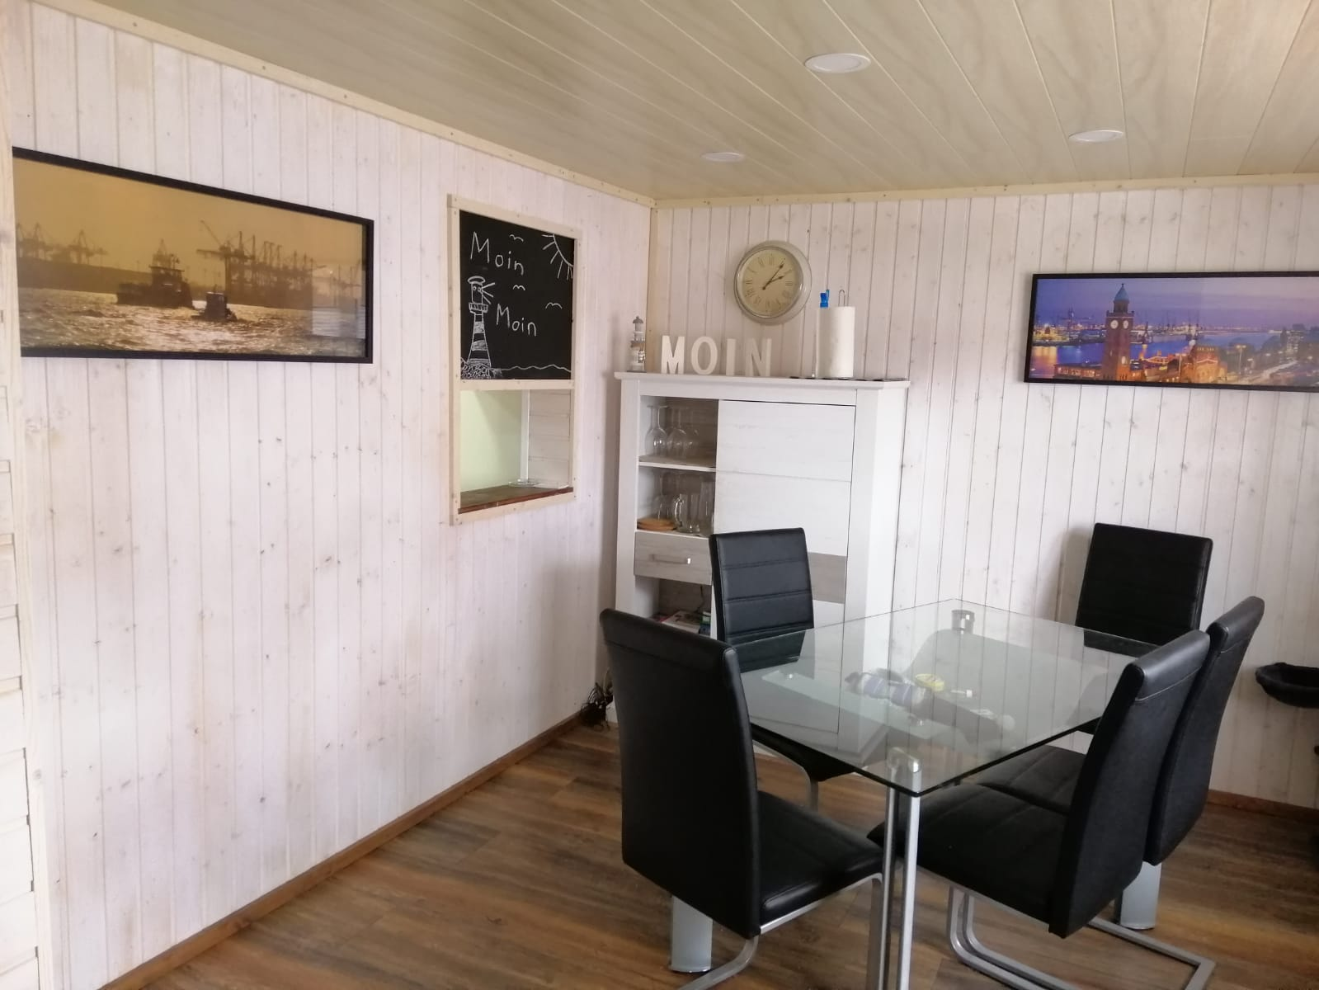
A PICTURE IS WORTH A THOUSAND WORDS

Slide 17

03.
03.
Der Preis
Ist verhandelbar und abhängig von Absprachen

Slide 18
Preisverhandlungen
Verkäufer Vorstellung
Jeder muss damit ein gutes Gefühl haben…
Einigung Kaufpreis
Ehrlich und Fair
Käufer Vorstellung

Slide 19

04.
Die Umgebung
Erholungsfaktor
150 Prozent

Slide 20
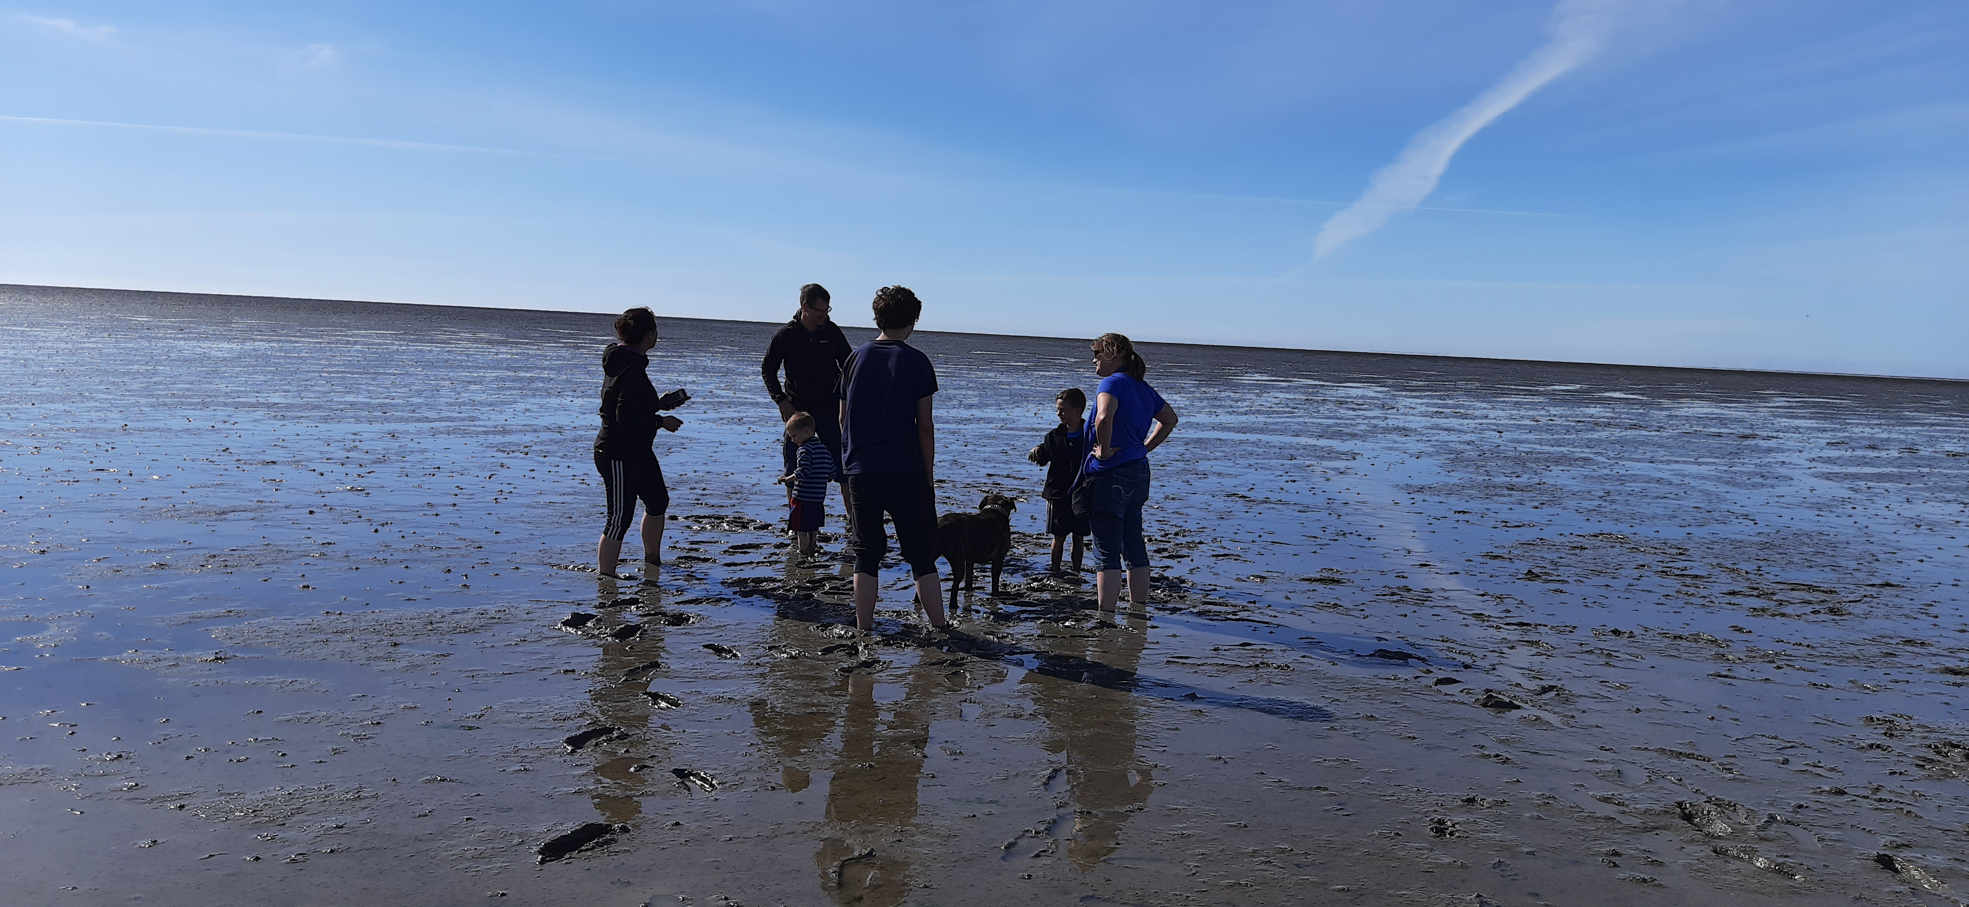
Dieksanderkoog
Dieksanderkoog ist ein Vorort von Friedrichskoog
Friedrichskoog ist bekannt für die Seehundstation (NDR), der ehemalige Hafen und der Badestrand

Slide 21
Vorteil 1
Vorteil 2
Vorteil 3
$145,000
Vorteil 4
Gelegen in einem großen Feriengebiet Büsum, St. Peter-Ording, Husum
Mercury is the closest planet to the Sun
Vermietung und Betreuung über uns möglich
Nord- und Ostsee
Dänemark, Hamburg kurze Wege
Selbst einziehen, vermieten oder Feriengastgeber sein

Slide 22

05.
05.
Einnahmen
Feriengastgeber, Vermieter oder Eigennutzung. Endlose Möglichkeiten.

Slide 23
Träume nicht dein Leben, lebe deinen Traum☺
100%
100%
100%
Einahmen
Erholung
Glücklich

Slide 24

100%
Einnahmen durch Vermietung. Das Haus trägt sich selbst…

Slide 25

Besichtigung im Internet
https://www.de-huusmeester.de/VERKAUF-FH-KRABBENLOCH/

Slide 26


SOCIAL NETWORKS
Für die ganze Familie überall präsent.
https://www.facebook.com/krabbenloch

Slide 27

Dankeschön!
Fragen?
glinz.tobias@gmail.com
Handy WhatsApp (01573 – 43 45 600)
www.de-huusmeester.de

Slide 28
THANKS!
Do you have any questions? addyouremail@freepik.com
+91 620 421 838
yourcompany.com
Please keep this slide for attribution

